Slide 1
Introdução à Psicologia
009 | História da psicologia:
Pré-fundação
Marcos Lima

Slide 2
Três pressupostos necessários para uma ciência psicológica
O mundo físico funciona de um modo sistemático, sendo passível de ser compreendido e previsto
A forma como seres humanos operam também pode ser compreendida e prevista, visto que eles fazem parte desse mundo físico
Explicações para eventos físicos devem se basear em outros eventos desse mundo físico

Slide 3
Três pressupostos necessários para uma ciência psicológica
O mundo físico funciona de um modo sistemático, sendo passível de ser compreendido e previsto
A forma como seres humanos operam também pode ser compreendida e prevista, visto que eles fazem parte desse mundo físico
Explicações para eventos físicos devem se basear em outros eventos desse mundo físico

Slide 4
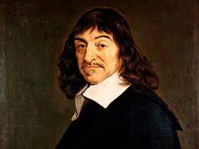
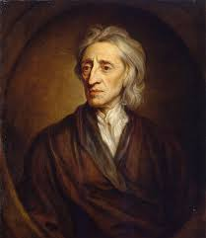

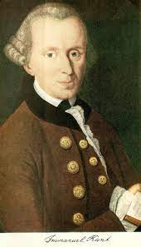
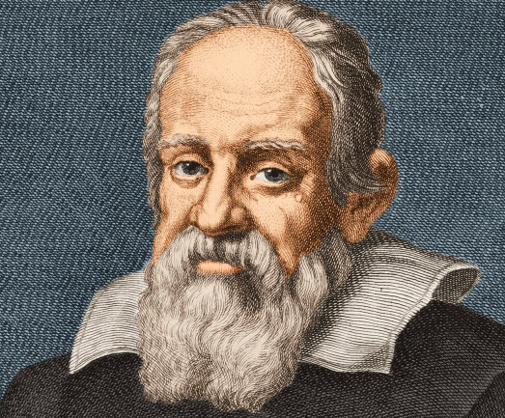

Antecedentes filosóficos da psicologia
René Descartes
(1596–1650)
John Locke
(1632–1704)
Galileu Galilei (1564–1642)
Immanuel Kant
(1724–1804)

Slide 5
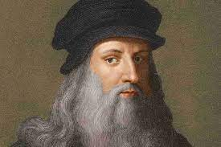
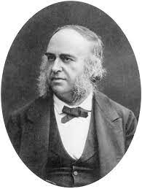
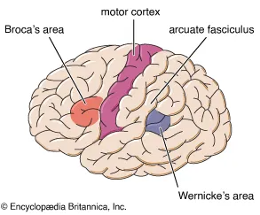
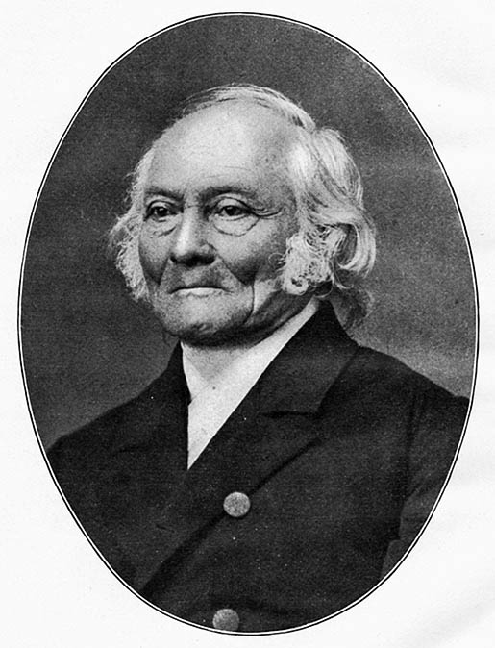
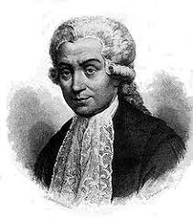
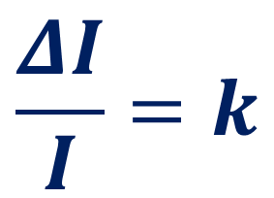
Antecedentes fisiológicos da psicologia
Leonardo da Vinci
(1452–1519)
$$\frac{ΔI}{I}=k$$
Paul Broca
(1824–1880)
Luigi Galvani
(1737–1798)
Ernst Weber
(1795–1878)

Slide 6
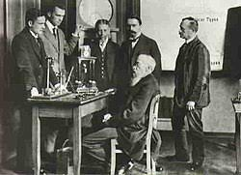
Emergência da psicologia moderna
Wilhelm Wundt, após fundação do laboratório de Leipzig, em 1879
Por quê?

Slide 7
Introdução à Psicologia
Até o próximo vídeo! ☺

